Slide 1
ГОТУЄМО ЛОГІЧНУ МАТРИЦЮ
Департамент економічної політики Львівської ОДА
ГО «Європейський діалог»
Валентина Москаленко
Олександр Софій
Львів, 17 серпня 2018

Slide 2
ПРОЕКТ – як «цеглинка» системи планування
ІНТЕРЕСИ ДОНОРА (ПРІОРИТЕТИ)
ІНТЕРЕСИ ЗАЯВНИКА
(ОСНОВНІ ПРОБЛЕМИ)
Інтереси розходяться
ІНТЕРЕСИ ДОНОРА (ПРІОРИТЕТИ)
ІНТЕРЕСИ ЗАЯВНИКА
(ОСНОВНІ ПРОБЛЕМИ)
Інтереси співпадають
ПОШУК «СВОГО» ДОНОРА
ПІД ПРОЕКТИ СТРАТЕГІЇ РОЗВИТКУ

Slide 3
ІНТЕРЕСИ ДОНОРА (ПРІОРИТЕТИ)
ІНТЕРЕСИ ЗАЯВНИКА
(ОСНОВНІ ПРОБЛЕМИ)
Стратегія розвитку громади
План реалізації
(перелік проектів)
https://i.factor.ua/ukr/journals/ms/2016/august/issue-8/article-20453.html
Перелік перспективних проектів

Slide 4
ІНТЕРЕСИ заявника
ІНТЕРЕСИ ДОНОРА
(ОСНОВНІ ПРІОРИТЕТИ 5+2)
Інноваційна економіка та інвестиції
Сільський розвиток
Розвиток людського потенціалу
Розвиток туризму
Загально-українська солідарність
Розвиток проблемних територій (в тому числі гірські)
Ефективне державне управління (м’які проекти)
Конкурс регіональних проектів в рамках виконання Угоди про фінансування Програми підтримки секторальної політики

Slide 5
Тема 1. Архітектура логічної матриці

Slide 6
Архітектура логічної матриці (ЛМ)
Графічно ЛМ має наступний вигляд
 | Логіка втручання | Показники | Джерела перевірки | Припущення/ ризики
Загальна ціль(і) | 1 | 8 | 9 | Не заповнюється
Конкретна ціль(і) | 2 | 10 | 11 | 7
Результати | 3 | 12 | 13 | 6
Дії | 4 | Засоби | Витрати | 5
 |  | 14 | 15

Slide 7
Архітектура логічної матриці (ЛМ)
 | Логіка втручання | Показники | Джерела перевірки | Припущення/ризики
Загальна ціль(і) | 1 | 8 | 9 | Не заповнюється
Конкретна ціль(і) | 2 | 10 | 11 | 7
Результати | 3 | 12 | 13 | 6
Дії | 4 | Засоби | Витрати | 5
 |  | 14 | 15
«Логіка втручання» - опис загальної цілі(ей); конкретної цілі(ей); результатів та дій
«Показники» - об'єктивно перевірювані показники досягнення цілей та результатів проекту (кількість, якість, час)
Для дій проекту «Показники» трансформуються в «Засоби»
«Джерела перевірки» показують, де і в якій формі можна знайти інформацію про досягнення показників.
Для дій проекту «Джерела перевірки» трансформуються у «Витрати»
«Припущення» - зовнішні фактори, які можуть вплинути на хід проекту, над якими менеджмент проекту не має прямого контролю
Сформульовані у вигляді негативних тверджень «Припущення» трансформуються в «Ризики»

Slide 8
Показники досягнення цілей та результатів
Показники мають бути «розумними» (SMART)
Specific (конкретність) | Мають вимірювати стан речей, який проект намагається змінити. Тобто, визначити об'єкт вимірювання, відобразити конкретні результати проекту
Measurable (вимірність) | Бути вимірюваними (у кількості або якості), представлені в цифрах, відсотках
Achievable/available (доступність) | Доступними за прийнятною вартістю та методами; досяжними - оцінка результатів не повинна бути занадто складною чи дорогою
Realistic (реалістичність) | Бути такими, що не викликало б сумнівів щодо їхньої об'єктивності, доречності та відповідними даному проекту
Timed (визначеність у часі) | Доступними у заданий час, такими, якими можна звітувати згідно вимог контракту на проект
Показників не має бути багато. Всі показники, занесені в ЛМ переносяться в контракт проекту, які жорстко контролюються аудиторами. У випадку не виконання показника, донор не зараховує як прийнятні всі витрати, пов’язані із його виконанням!

Slide 9
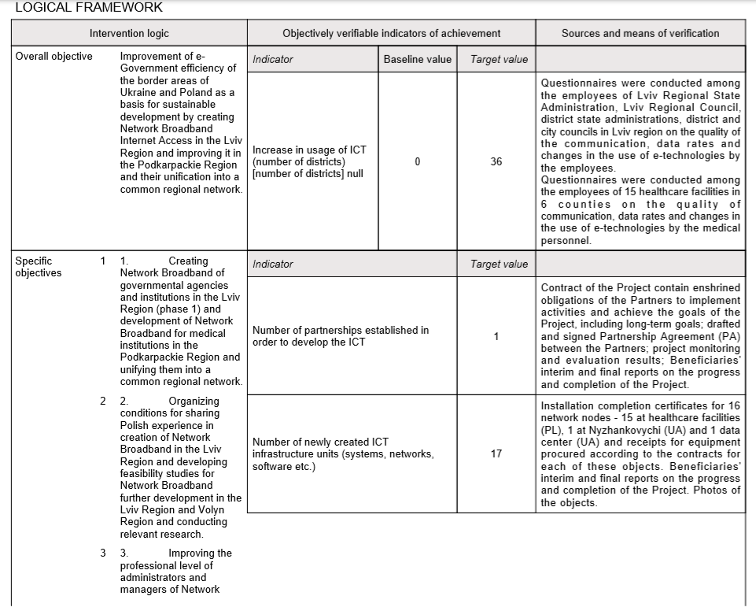
Україна-Польща-Білорусь 2014-2020 (Приклад)

Slide 10
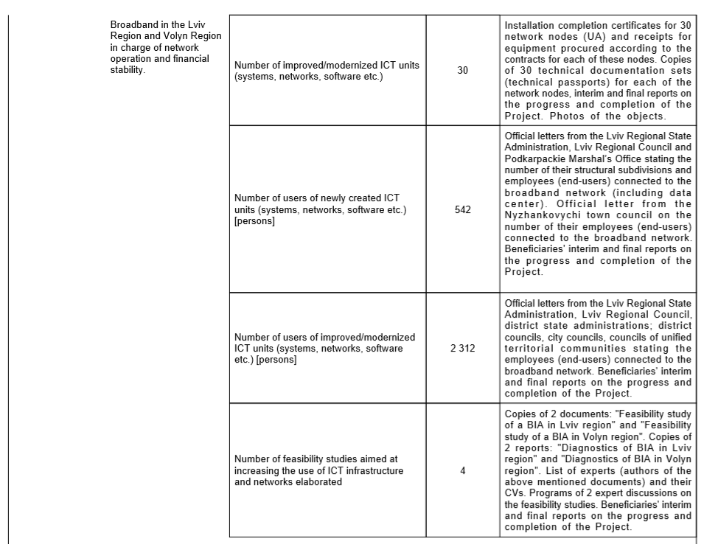
Україна-Польща-Білорусь 2014-2020

Slide 11
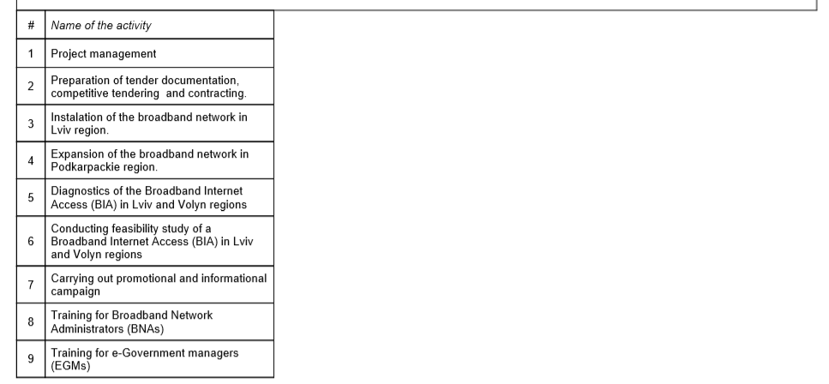
Україна-Польща-Білорусь 2014-2020
ЛМ не розробляється аплікантом, а формується програмно за інформацією, яка міститься в окремих розділах опису заявки

Slide 12
Тема 2. Алгоритм заповнення логічної матриці

Slide 13
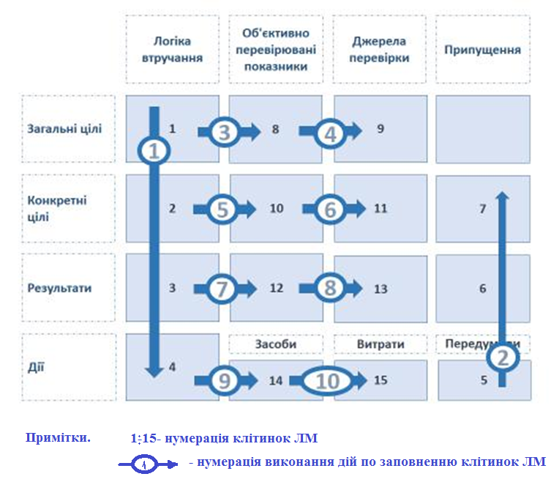
Алгоритм заповнення ЛМ

Slide 14
СЕКТОРАЛЬНА БЮДЖЕТНА ПІДТРИМКА ЄС
Структура проекту
І. | Анотація проекту
ІІ. | Опис проекту
2.1 | Актуальність проекту
2.2 | Цілі та результати проекту
2.3 | Детальний опис дій проекту
2.4 | Календарний план-графік впровадження дій проекту
2.5 | Можливі ризики, пов’язані із впровадженням проекту
2.6 | Сталість результатів проекту
2.7 | Структура управління проектом
2.8 | Механізм моніторингу і оцінки проекту
III. | Бюджет проекту
ІV. | Логіко-структурна матриця проекту

Slide 15
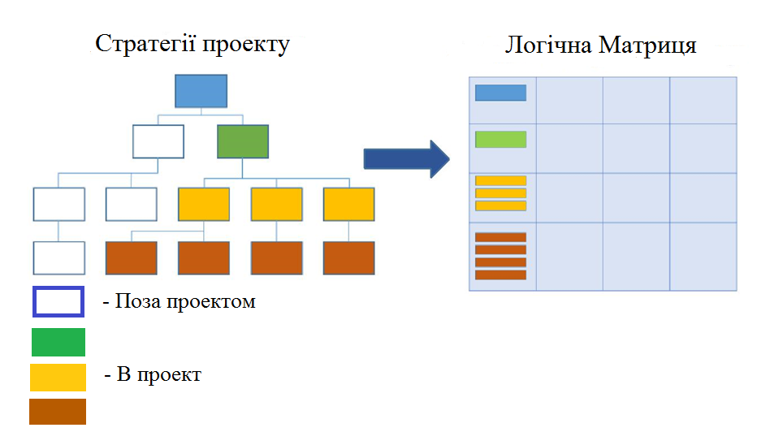
«Логіка втручання»
Елементи 1-3: загальна ціль; конкретні цілі; результати, необхідні для досягнення конкретної цілі переносяться із дерева цілей.
Елемент 4: дії (заходи) - діяльності, які треба виконати для отримання відповідних результатів. Це можуть бути дії, які спрямовані безпосередньо на цільові групи та проведені за їхньої участі (навчання, консультації тощо). Це можуть бути дії без їхньої активної участі, але які спрямовані на них (будівництво, закупівля обладнання).

Slide 16
«Припущення»
Припущення - зовнішні фактори, які можуть вплинути на хід або успіх проекту, над якими менеджер проекту не має прямого контролю
Вони формулюються в позитивному ключі
Сформульовані у вигляді негативних тверджень, припущення стають проектними ризиками
Ризик - вірогідність того, що подія або діяльність може негативно вплинути на досягнення цілей проекту або дій
І припущення, і ризики є зовнішніми факторами, які важливі для успіху проекту
Факторами, які проектна команда не може контролювати або вирішила не контролювати

Slide 17
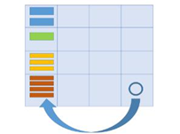
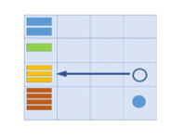
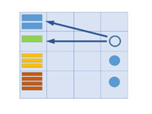
«Припущення»
Елемент 5: припущення (передумови), існування яких необхідне для того, щоб почати реалізацію проекту та проектних дій (наприклад, право власності на об’єкт та земельну ділянку до моменту проведення ремонтно-будівельних робіт тощо)
Елемент 6: припущення (передумови), необхідні для отримання очікуваних результатів за графіком (наприклад, відсутність будь-яких археологічних знахідок при проведенні будівельних робіт у центрі старого міста, вчасно отриманий дозвіл на утилізацію будівельних відходів, виданий відповідними органами тощо)
Елемент 7: припущення (передумови) є необхідними для досягнення конкретних цілей та загальних цілей.
В цьому елементі також необхідно надати ризики (негативні твердження), які повинні бути прийняті до уваги

Slide 18
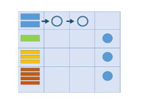
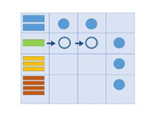
«Показники» та «Джерела перевірки»
Елементи 8-9: ці показники пов'язані з наслідками реалізації проекту. При визначенні показників необхідно використовувати критерії - цільова група, якість, кількість, час та місце.
Зовнішні джерела перевірки - дані офіційної статистики або зовнішніх досліджень, поза межами проекту (наприклад - Державна служба статистики України, сайт ‘АА’)
Елементи 10-11: ці показники пов'язані з ефектом від реалізації проекту. Вони дають інформацію, пов'язану зі змінами (наприклад, знаннях та навичках цільової групи). При визначенні показників необхідно використовувати критерії - цільова група, якість, кількість, час та місце.
Джерела перевірки – зовнішні (наприклад, зовнішнє оцінювання знань учнів (ЗНО) та внутрішні (наприклад, списки учасників семінарів, акти виконаних робіт тощо). Ці показники повинні бути конкретними

Slide 19
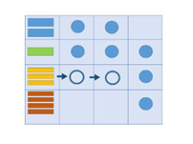
«Показники» та «Джерела перевірки»
Елементи 12-13: ці показники демонструють рівень досягнення результатів проекту. Показники потрібні для кожного результату, внесеного до колонки 1 "Логіка впровадження".
Джерела перевірки – як правило, внутрішні
Найкращими джерелами перевірки є:
відповідні зовнішні джерела (поза межами контролю проекту)
достатньо конкретні та такі, що безпосередньо показують рівень / якість показника
надійні та доступні (наприклад, через Інтернет)
з помірними витратами на отримання інформації (безкоштовні або якомога дешевші)

Slide 20
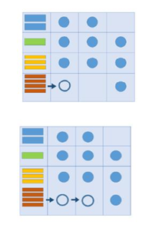
«Засоби» та «Витрати» (з бюджету)
Елемент 14: необхідно перерахувати всі основні засоби, необхідні для реалізації проекту: людські ресурси (персонал проекту та зовнішні експерти, що беруть участь у реалізації проекту), витратні матеріали / обладнання, дослідження, виробничі об'єкти, будь-який вид робіт і т.д.
Елемент 15: необхідно вказати всі проектні витрати: загальну суму бюджету, а потім окремі витрати відповідно до класифікації витрат.
Цей елемент заповнюється лише після завершення роботи над бюджетом проекту. При цьому має бути повна відповідність бюджету. Не обов’язково надавати докладну інформацію для кожної статті бюджету, але основні витрати мають бути перераховані.
Рекомендується також в цей елемент вносити інформацію щодо джерел інформації про витрати (наприклад, тендерна документація, звіт про виконання завдання) для кожної запланованої дії

Slide 21
Тема 3. Перевірка логістики проекту

Slide 22
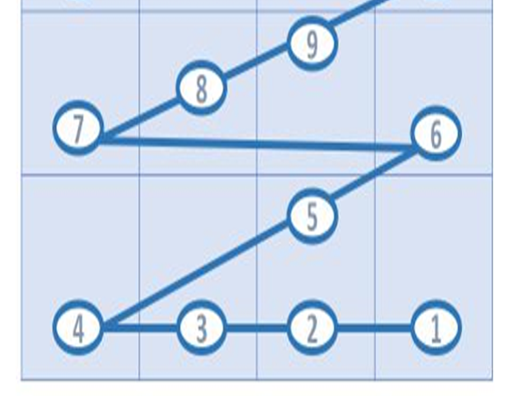
Перевірка логістики проекту
Якщо заплановані дії (4) реалізовано, що підтверджується документально (5), а припущення (6) виконано, чи буде отримано заплановані результати (7) вчасно на запланованому рівні (8), що буде підтверджуватися документально (9)?
Якщо попередні умови (1) виконано, чи зможуть бути забезпечені необхідні засоби (3) за допомогою встановленого бюджету (2) для реалізації запланованих дій (4), що буде підтверджуватися документально (5)?

Slide 23
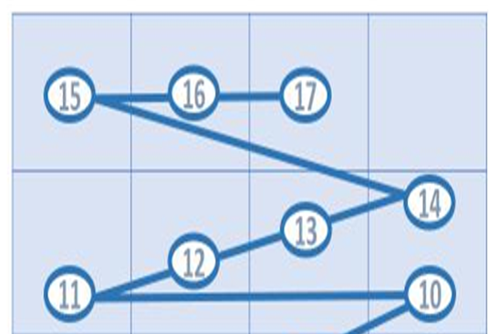
Перевірка логістики проекту
Якщо визначену конкретну ціль (цілі) (11) отримано на запланованому рівні (12), що підтверджується документально та / або статистичними даними (13), та припущення (14) виконано, чи буде загальна ціль (15) досягнута на запланованому рівні (16), що буде підтверджуватися статистичними даними та / або дослідженнями (17)?
Якщо результати (7) на запланованому рівні (8), що підтверджується документально (9), отримані, припущення виконані, а ризики зменшилися або не з`являються (10), чи буде досягнуто конкретну ціль(і) (11) до кінця реалізації проекту на запланованому рівні (12), що буде підтверджуватися статистичними даними та / або дослідженнями (13)?

Slide 24
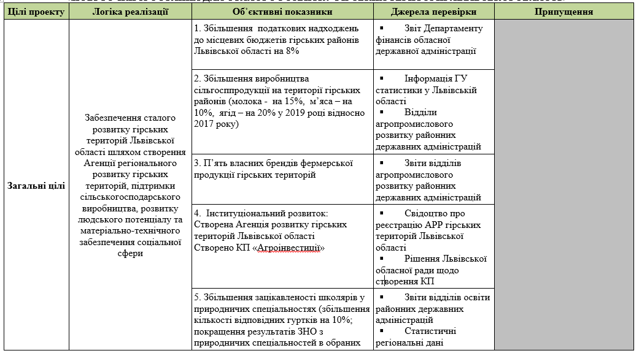
Конкурс «Секторальні реформи» (приклад)

Slide 25
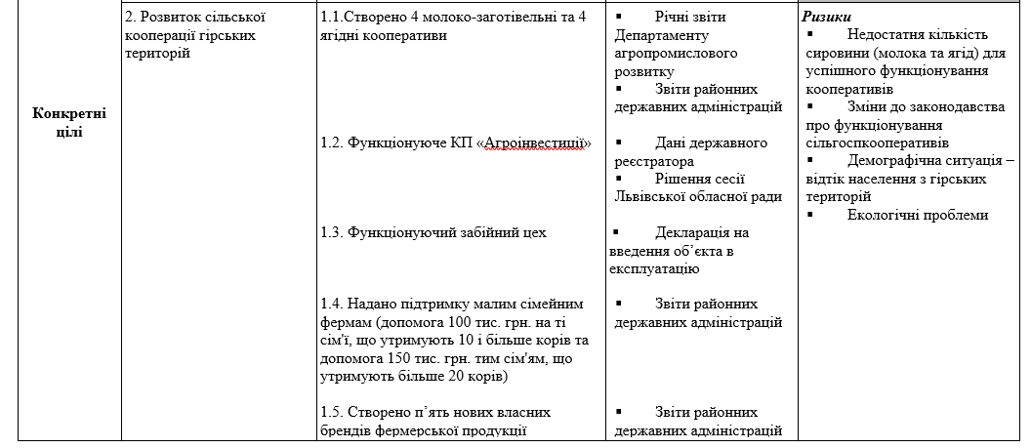
Конкурс «Секторальні реформи»

Slide 26
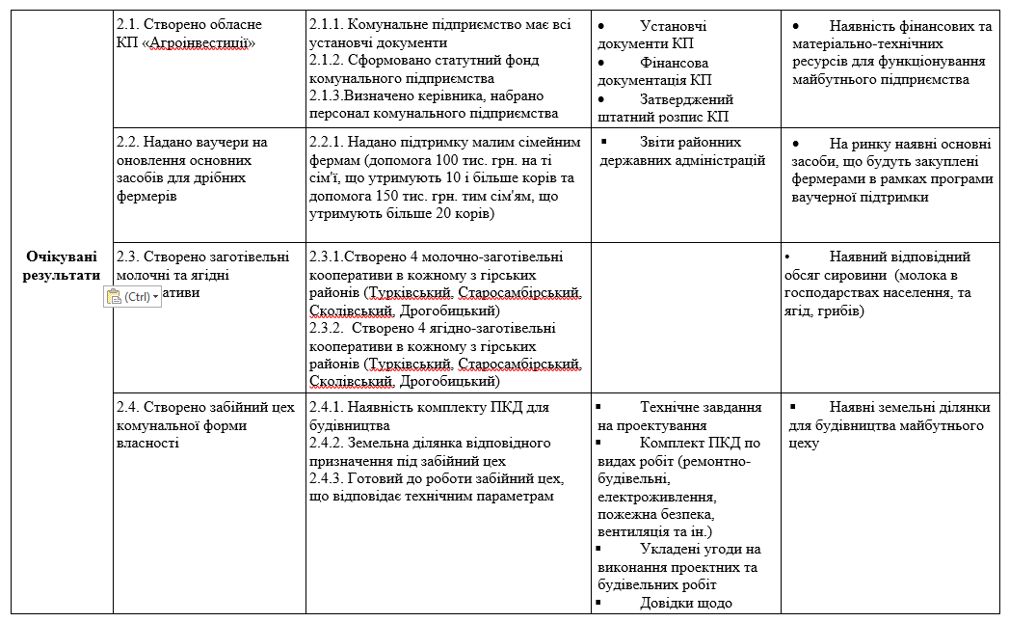
Конкурс «Секторальні реформи»

Slide 27
Конкурс «Секторальні реформи»

Slide 28
Конкурс «Секторальні реформи»

Slide 29
ДЯКУЄМО ЗА УВАГУ
http://dialog.lviv.ua/

